Slide 1
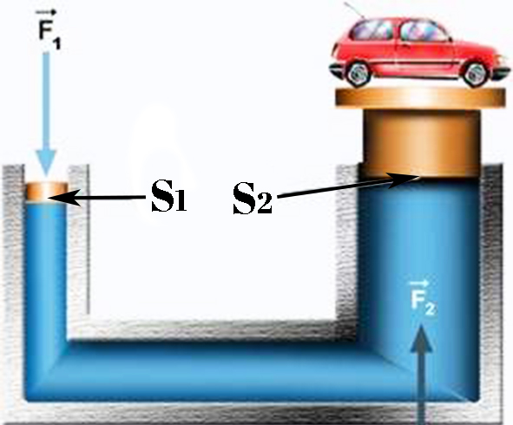



Slide 5
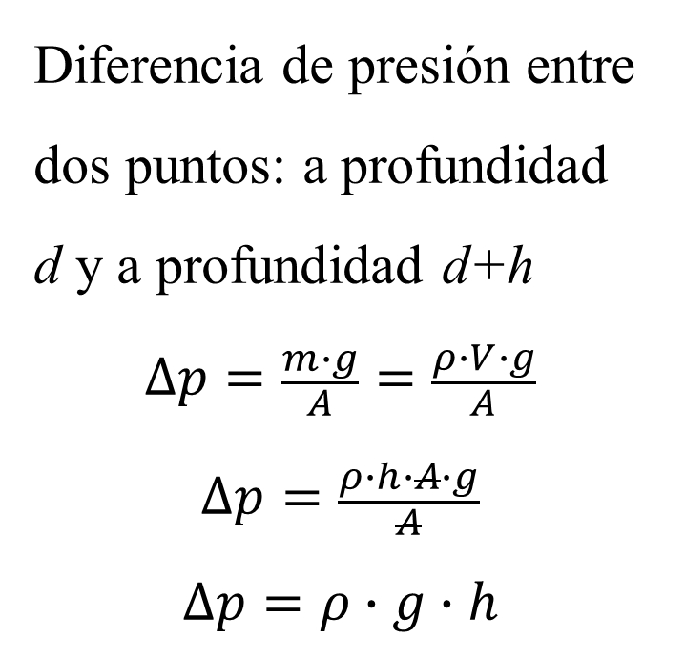
Diferencia de presión entre dos puntos: a profundidad d y a profundidad d+h
$$∆p=\frac{m∙g}{A}=\frac{ρ∙V∙g}{A}$$
$$∆p=\frac{ρ∙h∙A∙g}{A}$$
$$∆p=ρ∙g∙h$$

Slide 6
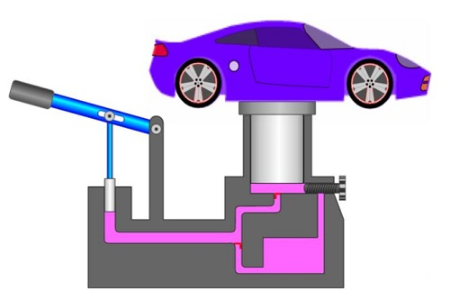
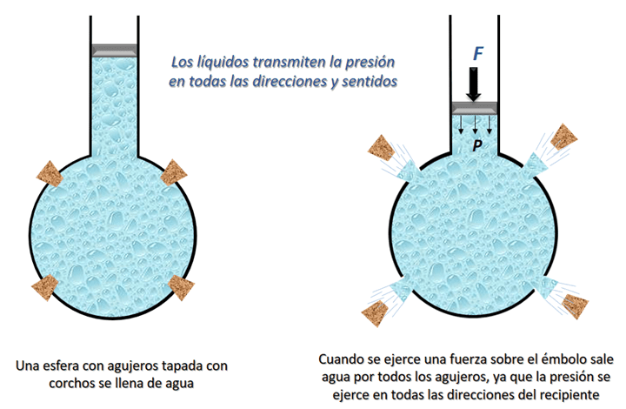
Principio de Pascal: ”Un cambio de presión aplicado a un fluido en reposo, se transmite sin disminución a todos los puntos del fluido y a las Paredes del contenedor”

Slide 7
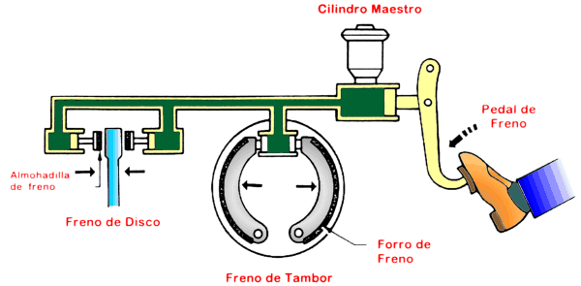
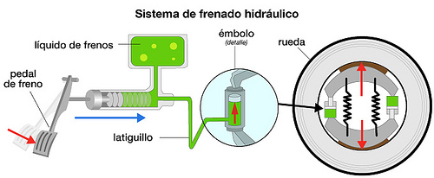

Slide 10
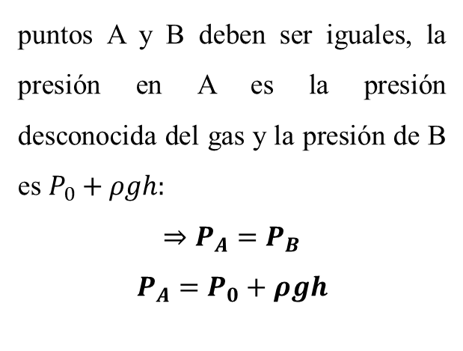
puntos A y B deben ser iguales, la presión en A es la presión desconocida del gas y la presión de B es $P_{0}+ρgh:$
$$⇒P_{A}=P_{B}$$
$$P_{A}=P_{0}+ρgh$$

Slide 11
“Todo cuerpo sumergido en un fluido, recibe de éste una fuerza vertical y hacia arriba igual al peso del fluido desalojado por dicho cuerpo”

Slide 12
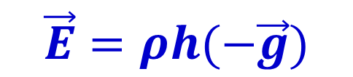

…la fuerza ejercida por el fluido se conoce como EMPUJE
$$\vec{E}$$
$$\vec{E}=ρh(−\vec{g})$$

